Slide 1
Тема №11: Организация, вооружение и боевая техника подразделений армий основных иностранных государств. Занятие №1: Организация, вооружение и боевая техника подразделений армий основных иностранных государств.

Slide 2
Литература для самостоятельной подготовки
Учебное пособие «Иностранные армии» А.В.Бирт, В.И.Голиков, Томск, ТГУ 2004г.
Учебное пособие «Разведывательные признаки дивизий армий вероятного противника» В.П.Кирьянов, Томск, ТГУ 2004г.

Slide 3
УЧЕБНЫЕ ВОПРОСЫ ЗАНЯТИЯ:
Организация, вооружение и предназначение подразделений иностранных армий.
Тактико-технические характеристики основных образцов вооружения и боевой техники иностранных армий.

Slide 4
1-й учебный вопрос:
Организация, вооружение и предназначение подразделений иностранных армий.

Slide 5
Организация мотопехотного батальона армии США (вариант)

Slide 6
В мотопехотном батальоне ВС США насчитывается:

Slide 7
Организация мотопехотного батальона армии США (вариант)

Slide 8
Организация танкового батальона армии США (вариант)

Slide 9
В танковом батальоне армии США насчитывается

Slide 10
Организация танкового батальона армии США (вариант)

Slide 11
Вывод по первому вопросу:
Вооружённые силы США, являясь основой формирования ударных сил НАТО на европейском театре военных действий, ввиду своей укомплектованности и оснащения современными средствами ведения войны, представляют основную угрозу в предстоящих боестолкновениях на европейском направлении.

Slide 12
2-й учебный вопрос
Тактико-технические характеристики основных образцов вооружения и боевой техники иностранных армий.

Slide 13
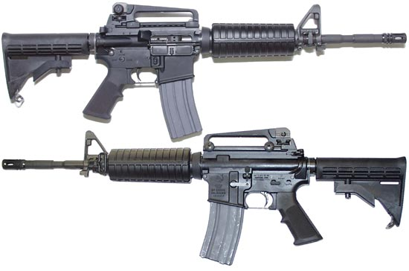
Штурмовая винтовка М-4А1

Slide 14
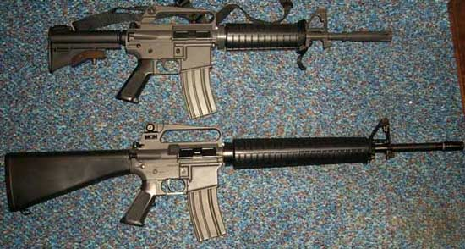

Slide 15
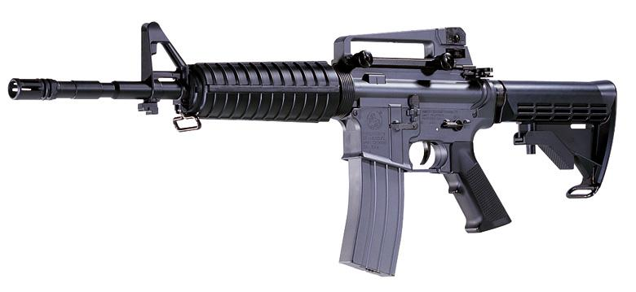
ТТХ Штурмовой винтовка М-4А1
- масса - 3,4кг (со снаряженным коробчатым магазином);
- длина - 840/760мм ;
- патрон - 5,56×45мм (НАТО);
- калибр - 5,56мм;
- принципы работы - отвод пороховых газов;
- скорострельность - 700—970выст./мин;
- начальная скорость пули – 905м/с;
- прицельная дальность – 800м;
- вид боепитания - коробчатый магазин на 30 патронов;
- барабанный магазин на 100 патронов;
- прицел - диоптрический (на съёмной рукоятке для переноски), имеется планка Пикатинни для крепления различных прицелов.

Slide 16
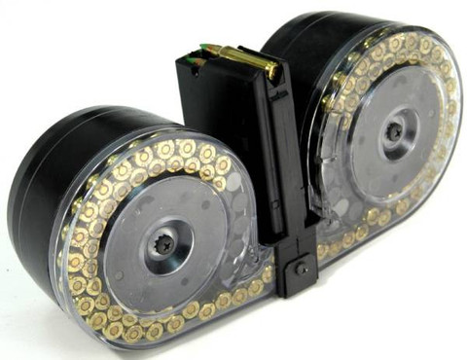
Магазины для М4: Beta C–Mag (на 100 патронов, с лева), коробчатый на 20 и 30 патронов, с права)

Slide 17
Планка Пикатинни (универсальное крепление)

Slide 18
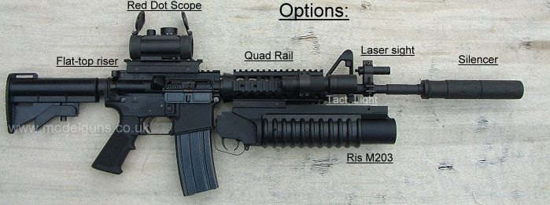

Slide 19
Пулемёт М240

Slide 20
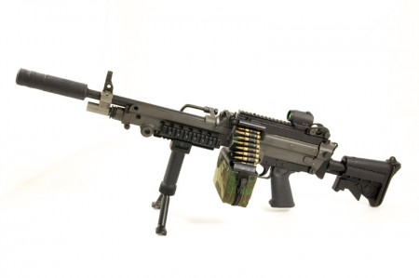
ТТХ М240
- вес – 12,29 кг.;
- длина – 1232мм;
- прицельная дальность – 1100 м;
- патрон – 7,62х51 (НАТО);
- темп стрельбы – 650-950 в/мин;
- емкость ленты – 100 и 200 патронов.

Slide 21
5,56мм пулемёт M249 SAW«Minimi»

Slide 22
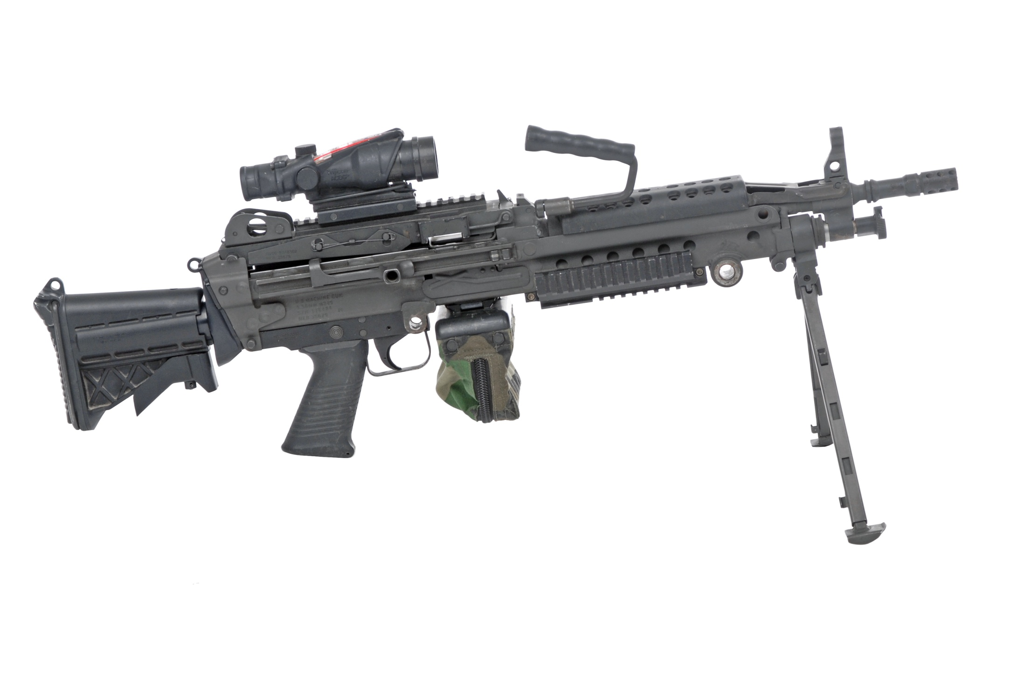
ТТХ M249 SAW«Minimi»
- вес – 6,85кг;
- длина – 1040мм;
- прицельная дальность – 1000 м;
- патрон – 5,56х45 (НАТО);
- темп стрельбы – 700-1150 в/мин;
- емкость ленты – 100 и 200 патронов.

Slide 23
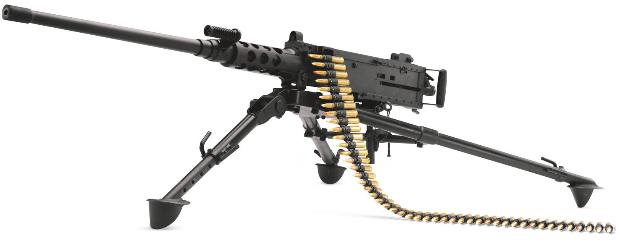
12,7мм крупнокалиберный пулемет М2 “Браунинг”

Slide 24
ТТХ М2 “Браунинг”
- калибр - .50BMG (12,7x99 мм);
- масса - 38 кг тело пулемета, 58 кг на пехотном станке М3;
- длина - 1650 мм;
- начальная скорость пули – 895м/с;
- прицельная дальность – 1830м;
- питание - лента 50 или 100 патронов;
- темп стрельбы - 450-600 выстрелов/мин;

Slide 25
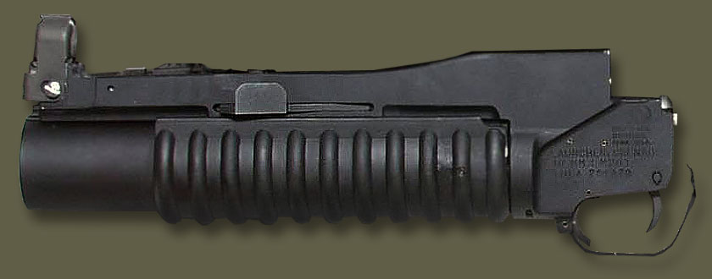
ТТХ 40мм гранатомёта М203:
- вес – 1,36 кг;
- длина – 394 мм;
- прицельная дальность – 400 м;
- скорострельность 4 – 6 в/м;
- масса гранат – 0,17-0,27кг;
- минимальное безопасное расстояние – 31м.

Slide 26
106,7мм самоходный миномет М106 А1 (М113 А1)

Slide 27
106,7мм самоходный миномет М106А1 (вид с кормы М113 А1)

Slide 28
ТТХ М106А1
- масса – 12000 кг;
- масса мины – 12,3 кг;
- прицельная дальность – 5650 м;
- темп стрельбы – 8-10 в/мин;
- боекомплект – 88 шт;
- скорость движения – 65 км/ч;
- запас хода – 500 км.

Slide 29
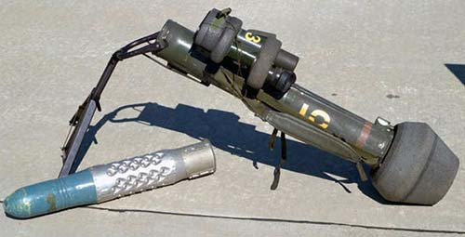
ПТУР М47 «Dragon»

Slide 30
ТТХ ПТУР М47 «Dragon»
- управление - наводится по маломощному лазерному лучу;
- расчёт – 1 человек;
- стартовая масса – 6,3 кг;
- диаметр корпуса ракеты – 123 мм;
- дальность стрельбы – 65-1000 м;
- бронепробиваемость – до 430 мм;
- скорость ракеты – 175м/с (630км/ч).

Slide 31
Запуск ПТУР М47 «Dragon»

Slide 32
ПТУР BGM-71E «ТОW-2A»

Slide 33
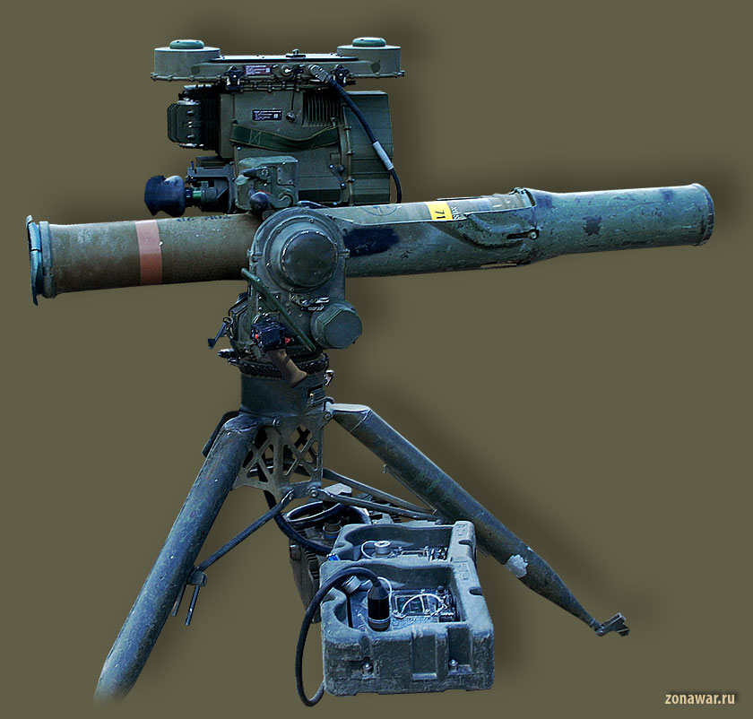
ТТХ ПТУР BGM-71E «ТОW-2A»
- управление – по проводам или радиоканалу;
- расчет - 3 чел.;
- стартовая масса – 18,9 кг;
- тип заряда – тандемный;
- масса боевой части – 5,9кг (осн.) 0,3кг (вспом.);
- дальность стрельбы – 65-4500 м;
- бронепробиваемость – 850-900м;
- скорость ракеты – до 320м/с. (1152 км/ч).

Slide 34
ПТРК FGM-148 «Javelin» (Копьё)

Slide 35
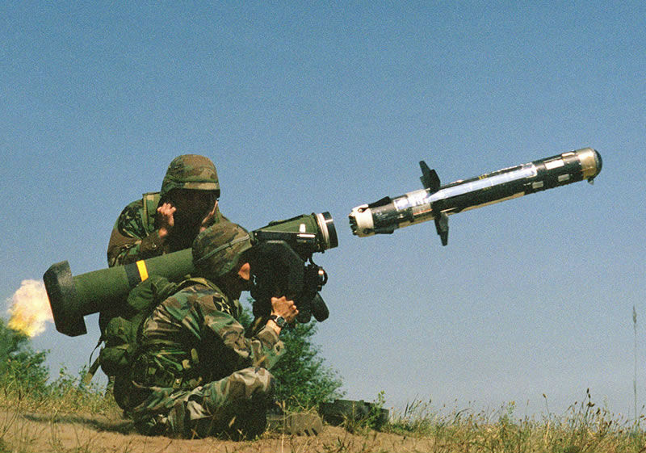
Пуск ПТРК FGM-148 «Javelin»

Slide 36
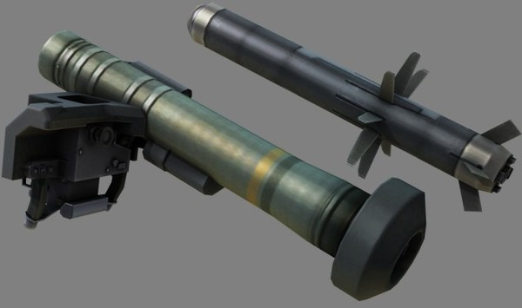
ТТХ ПТРК FGM-148 «Javelin»
- система самонаведения с использованием ИК ГСН;
- калибр – 127 мм;
- масса комплекса – 22,25кг;
- тип заряда – тандемный, кумулятивный;
- дальность стрельбы – 50-2500м;
- бронепробиваемость за ДЗ – 700мм;
- скорость ракеты – 290 м/с (1044км/ч).

Slide 37
ПЗРК FIM-92 «Stinger»

Slide 38
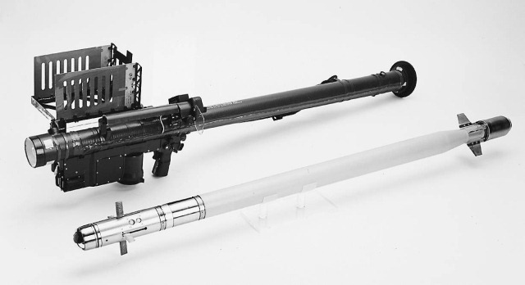
ТТХ ПЗРК FIM-92 «Stinger»
- система наведения - пассивная инфракрасная или ультрафиолетовая;
- длина (ракеты) - 1,52м;
- диаметр (ракеты) - 0,07м;
- стартовая масса - 10,1кг;
- масса ПУ - 5,6 кг;
- дальность стрельбы - 200-4500м;
- максимальная высота цели - 3800м;
- максимальная скорость - 725м/с (2610км/ч);
- вес боевой части - 3кг;
- тип боевой части- осколочная.

Slide 39
БТР М113

Slide 40
ТТХ БТР М113
- база - гусеничная, плавающая;
- масса – 11 тонн;
- вместимость – 13 чел;
- вооружение - . пулемет – 12,7 мм;
- мощность двигателя – 215 л.с.
- скорость по суше – 65 км/ч;
- скорость по воде – 5,6 км/ч;
- запас хода – 320 км;

Slide 41
БМП М2 «Bradley»

Slide 42
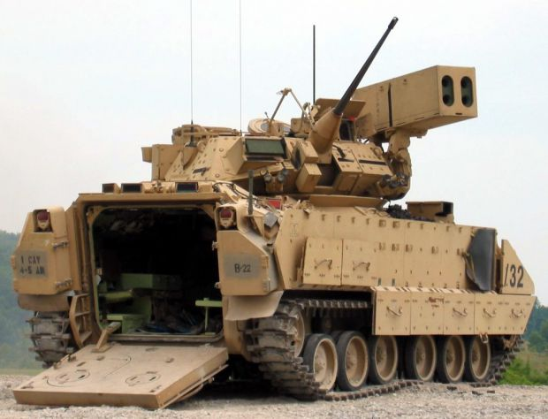
ТТХ БМП М2 «Bradley»
- масса – 22,5 тонны;
- экипаж - 3 чел. и 6 чел. десант;
- вооружение:
*25мм автоматическая пушка (900 снарядов)
*7,62мм пулемет; (2200 патронов)
*2 ПУ ПТУР ''ТОW-2A '' (7 ракет);
- мощность двигателя – 500 л.с.;
- максимальная скорость – 66 км/ч;
- запас хода – 500 км.

Slide 43
БРМ М3 «Bradley»

Slide 44
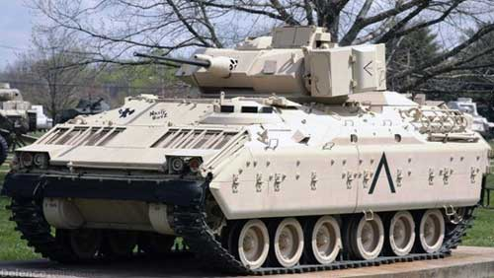
ТТХ БРМ М3 «Bradley»
- база – М2«Bradley»;
- масса – 21т;
- экипаж – 5чел.
- вооружение:
*25мм автоматич. пушка; (1500 сн.)
*7,62мм пулемет; (2340 патр.)
*2 ПУ ПТУР BGM-71 ''ТОW '' (10 ракет);
- основное оборудование:
* наземная РЛС AN/PRS-15 (аналог ПСНР-5к);
* р/ст. AN/VRC-12 (30-75.96 МГц) (стац.)и AN/PRC-77 ( 30-75,95 МГц) (переносная);
* 2 ПНВ (стац. и переносной);
* мотоцикл (внутри, по левому борту десантного отсека).
- мощн. двигателя – 500 л.с.;
- максимальная скорость – 66 км/ч;
- запас хода – 490 км.

Slide 45
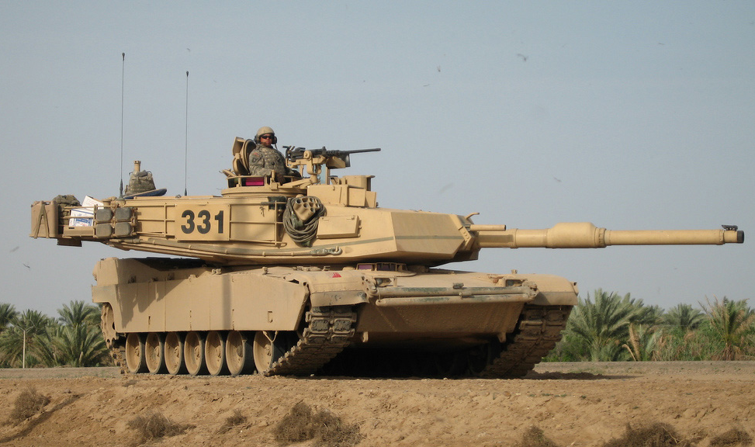
Танк M1 «Abrams»

Slide 46
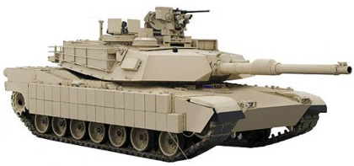
ТТХ танка M1 «Abrams»
- масса – 57,5 тонн
- пушка – 120 мм нарезная - боекомплект - 40выстр.
- 7,62 мм пулемет – 2 ед.;
- 12,7мм пулемет – 1 ед.;
- боекомплект 12,7мм пул. – 1000 патр.;
- боекомплект 7,62мм – 11400 патр.;
- двигатель ГТД мощн – 1500 л.с.;
- скорость максимальная – 70 км/ч;
- запас хода – 500 км.

Slide 47
М1 «Абрамс» и Т-80

Slide 48
Вывод по второму вопросу:
На вооружении армии США находятся достаточно современные средства ведения войны. Тактико-технические характеристики некоторых образцов вооружения даже могут соответствовать аналогичным образцам вооружения российской армии. Поэтому при планировании и ведении боя необходимо не забывать об этом.

Slide 49
Вывод по занятию:
Организация и вооружение подразделений армии США в целом создаёт достаточно серьёзное представление о силе ВС США. Но в реальности ВС США за всю свою историю никогда не вели боевых действий против организованных вооружённых сил стран с уровнем развития сопоставимых США. Да и военные компании армии США недавнего времени говорят о серьёзных проблемах в организации систем её формирования и управления.

Slide 50
Литература для самостоятельной подготовки
Учебное пособие «Иностранные армии» А.В.Бирт, В.И.Голиков, Томск, ТГУ 2004г.
Учебное пособие «Разведывательные признаки дивизий армий вероятного противника» В.П.Кирьянов, Томск, ТГУ 2004г.

